Slide 1

UE 2.4 projet informatique
Encadrant : Christophe OSSWALD
SAINTE-ROSE FANCHINE Mélanie
LE TOLGUENEC Paul-Antoine

Slide 2
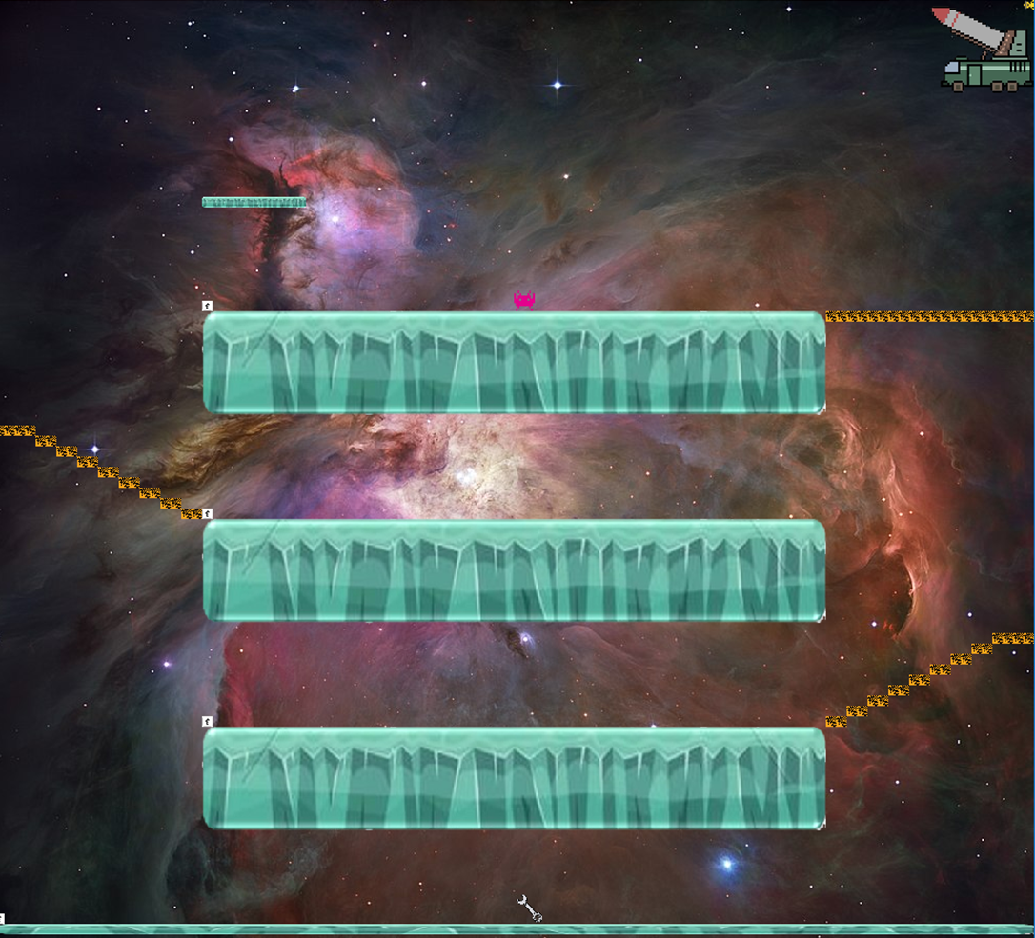

Sujet Libre : Jeu arcade Portal+

Slide 3

Sommaire
Présentation du jeu
Description du code
Perspectives et améliorations

Slide 4



Règles du jeu
Clé à récupérer :
Portail à ouvrir :

Slide 5


Mobilités
Personnage :
Déplacements trois touches : barre espace, deux flèches
Sauts sur les murs et les plateformes :

Slide 6




Ennemis
Bombe :
Robot :
Missile :

Slide 7

Présentation du code

Slide 8
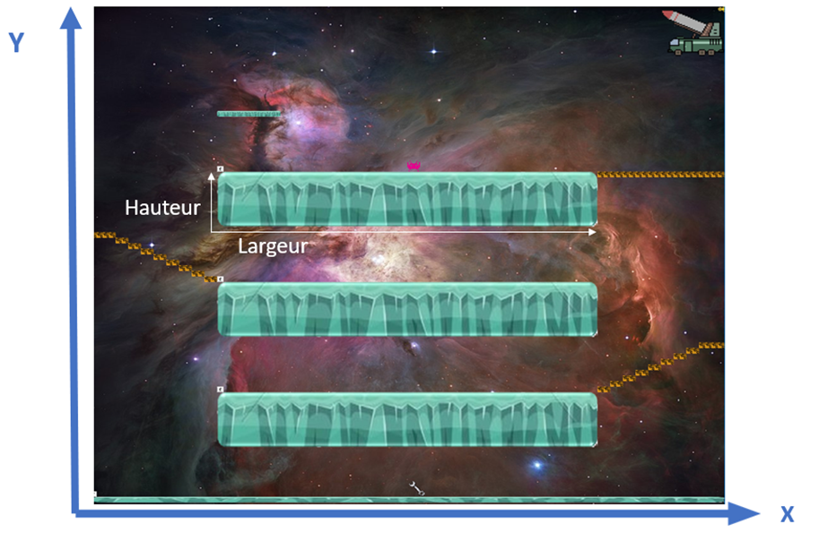
Hypothèses simplificatrices

Slide 9
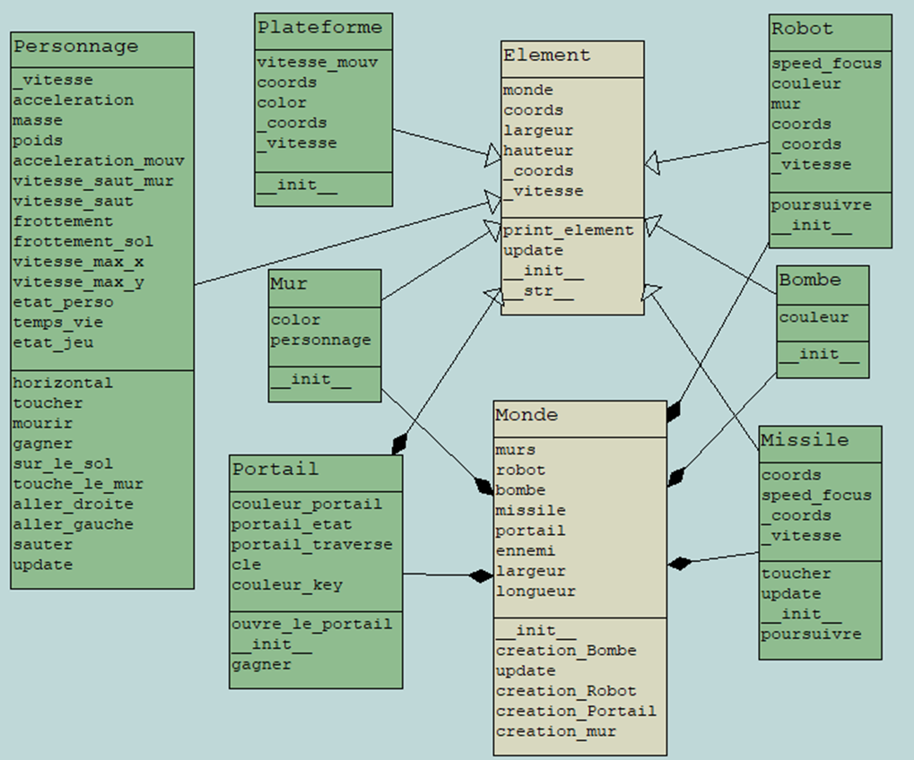
Architecture du code

Slide 10
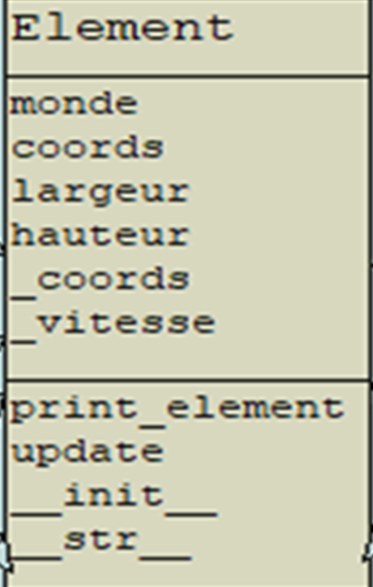
La classe Element

Slide 11
Architecture du code

Slide 12
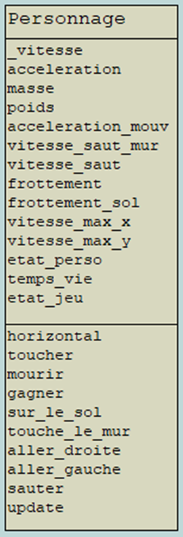
La classe Personnage

Slide 13
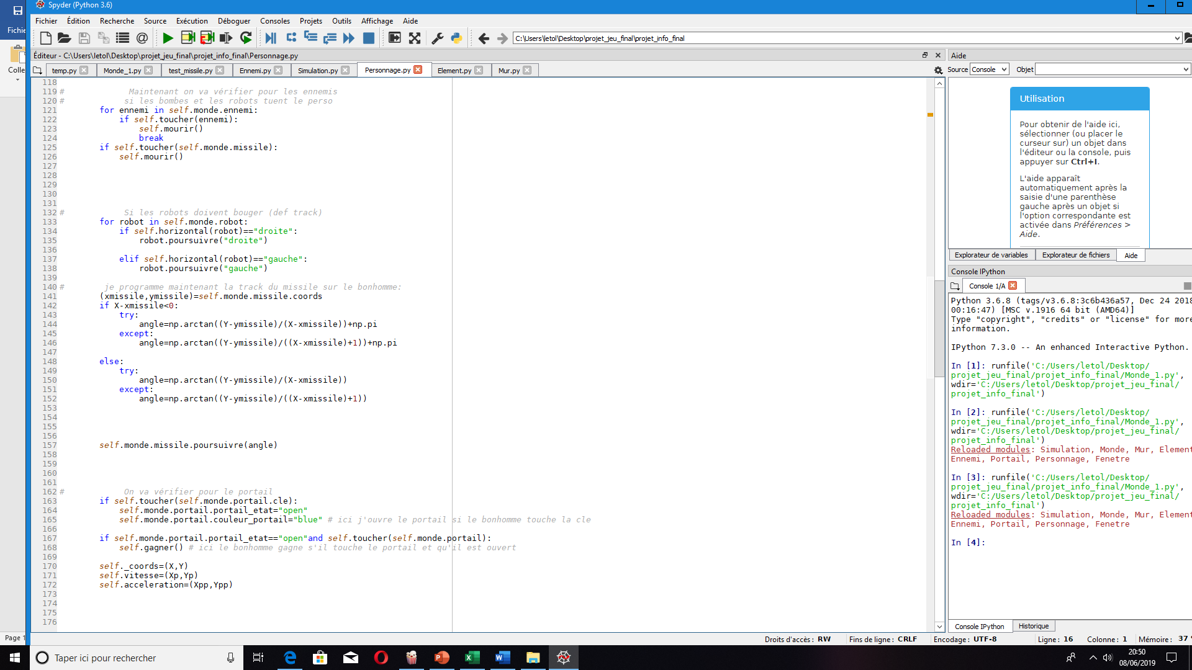
Le setter des coordonnées

Slide 14
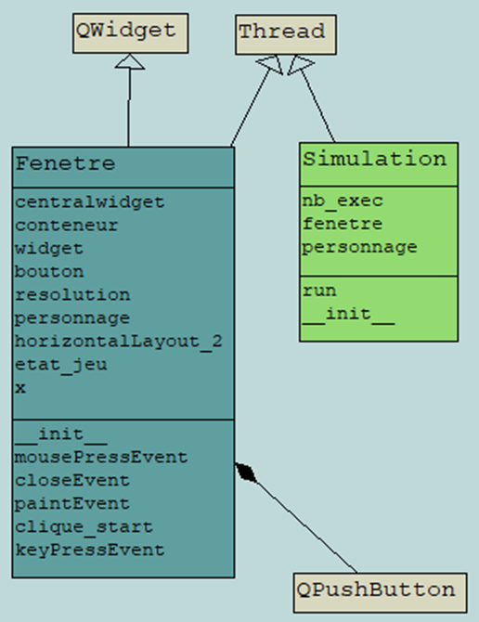
Interface graphique

Slide 15

Perspectives et améliorations

Slide 16

Conclusion

